Slide 1
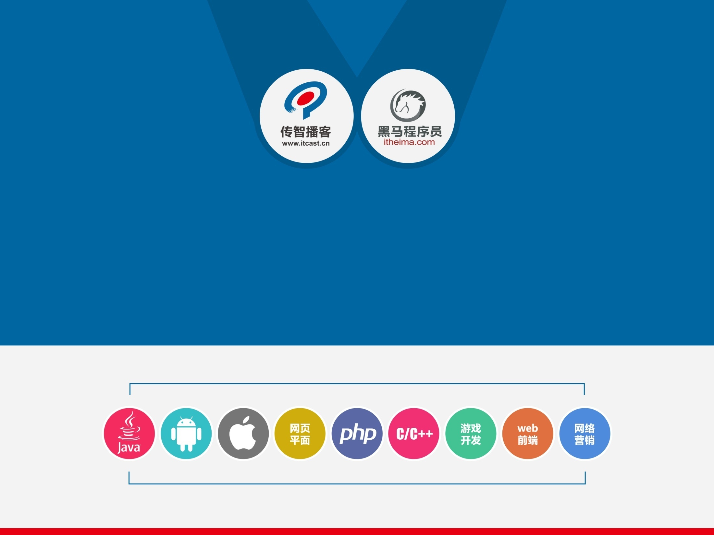
管家婆项目第三天

Slide 2
Tip：今日课程目标
掌握管家婆项目菜单联动的分析
掌握管家婆项目菜单联动的实现
掌握管家婆项目账务组合查询的功能分析
掌握管家婆项目账务组合查询功能的实现

Slide 3
一、管家婆项目菜单联动的分析
理解今天项目内容安排
掌握菜单联动分析
掌握菜单联动的三种情况

Slide 4
1.1、今天项目内容安排
课程一信息
课程长度：03分43秒
1.管家婆（今天项目内容安排）.avi
问答与练习：
无

Slide 5
1.2、菜单联动分析
课程二信息
课程长度：03分28秒
2.管家婆（菜单联动分析）.avi
问答与练习
无

Slide 6
1.3、菜单联动三种情况
课程三信息
课程长度：06分31秒
3.管家婆（菜单联动三种情况）.avi
问答与练习
无

Slide 7
二、管家婆项目菜单联动的实现
掌握菜单联动情况一实现
掌握菜单联动第二种情况的controll层和services层功能实现
掌握菜单联动第二种情况的dao层功能实现
掌握菜单联动第三种情况controller和services层功能实现
掌握菜单联动第三种情况dao层功能实现

Slide 8
2.1、菜单联动情况一实现
课程一信息
课程长度：03分59秒
4.管家婆（菜单联动情况一实现）.avi
问答与练习
无

Slide 9
2.2、菜单联动第二种情况的controll层和services层功能实现
课程二信息
课程长度：06分26秒
5.管家婆（菜单联动第二种情况的controll层和services层功能实现）.avi
问答与练习：
无

Slide 10
2.3、菜单联动第二种情况dao层功能实现
课程三信息
课程长度：08分24秒
6.管家婆（菜单联动第二种情况的dao层功能实现）.avi
问答与练习：
无

Slide 11
2.4、菜单联动第三种情况controller和services层功能实现
课程四信息
课程长度：04分49秒
7.管家婆（菜单联动第三种情况controller和services层功能实现）.avi
问答与练习：
无

Slide 12
2.5、菜单联动第三种情况dao层功能实现
课程五信息
课程长度：05分07秒
8.管家婆（菜单联动第三种情况dao层功能实现）.avi
问答与练习：
无

Slide 13
三、管家婆项目账务组合查询的功能分析
理解账务组合查询的功能分析
理解账务组合查询的SQL语句分析
掌握查询条件封装成QueryForm对象
掌握账务组合查询相关的类和方法实现

Slide 14
3.1、账务组合查询的功能分析
课程一信息
课程长度：13分05秒
9.管家婆（账务组合查询的功能分析）.avi
问答与练习：
无

Slide 15
3.2、账务组合查询的SQL语句分析
课程二信息
课程长度：07分34秒
10.管家婆（账务组合查询的SQL语句分析）.avi
问答与练习
无

Slide 16
3.3、查询条件封装成QueryForm对象
课程三信息
课程长度：06分29秒
11.管家婆（查询条件封装成QueryForm对象）.avi
问答与练习
无

Slide 17
3.4、账务组合查询相关的类和方法实现
课程四信息
课程长度：13分54秒
12.管家婆（账务组合查询相关的类和方法实现）.avi
问答与练习
无

Slide 18
四、管家婆项目账务组合查询功能的实现
掌握账务组合查询dao层功能实现
掌握账务组合查询services层封装Ledger对象功能实现
掌握账务组合查询services层封装Map集合功能实现
掌握账务组合查询controller功能实现
理解添加账务功能分析

Slide 19
4.1、账务组合查询dao层功能实现
课程一信息
课程长度：37分28秒
13.管家婆（账务组合查询dao层功能实现）.avi
问答与练习：
无

Slide 20
4.2、账务组合查询services层封装Ledger对象功能实现
课程二信息
课程长度：08分58秒
14.管家婆（账务组合查询services层封装Ledger对象功能实现）.avi
问答与练习
无

Slide 21
4.3、账务组合查询services层封装Map集合功能实现
课程三信息
课程长度：06分14秒
15.管家婆（账务组合查询services层封装Map集合功能实现）.avi
问答与练习
无

Slide 22
4.4、账务组合查询controller功能实现
课程四信息
课程长度：11分05秒
16.管家婆（账务组合查询controller功能实现）.avi
问答与练习
无

Slide 23
4.5、添加账务功能分析
课程五信息
课程长度：03分24秒
17.管家婆（添加账务功能分析）.avi
问答与练习
无

Slide 24
